Slide 1
A Ferrovia
em Portugal Hoje
Escola Superior de Tecnologia de Tomar | Instituto Politécnico de Tomar
Pág. 1
Notes:
O meu nome é Joaquim Guerra e é uma honra estar aqui hoje para falar neste Semanário. Como muitos de vocês sabem, tenho uma longa história na CP, tendo começado como maquinista há mais de trinta anos.
Ao longo da minha carreira, passei por diferentes cargos na CP, desde consultor jurídico até diretor de Relações Internacionais. Estas experiências me deram uma compreensão única das operações ferroviárias e da complexidade do setor.
Estou comprometido em promover a inovação e o crescimento sustentável no transporte ferroviário em Portugal. Acredito firmemente que enfrentar os desafios e explorar as oportunidades é essencial para o progresso contínuo do setor.
Estou entusiasmado por explorarmos juntos os temas que serão discutidos ao longo deste seminário. Agradeço a presença de todos e espero por discussões produtivas e inspiradoras durante este evento.

Slide 2
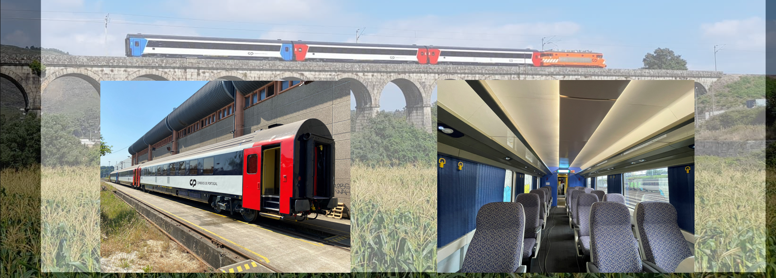
A CP
O ano de 2019 marcou uma fase muito importante para a CP.
Orientações estratégicas do Governo tendentes à recuperação da capacidade operacional da empresa.
Escola Superior de Tecnologia de Tomar | Instituto Politécnico de Tomar
Pág. 2

Slide 3
Recuperação de material circulante
Investimento na renovação e modernização do material circulante para garantir segurança e conforto aos passageiros, demonstrando compromisso com a excelência operacional e qualidade do serviço oferecido.
Imagem cedida por Eugénio Santos
Escola Superior de Tecnologia de Tomar | Instituto Politécnico de Tomar
Pág. 3
Notes:
20 Carruagens Arco
19 Carruagens Schindler
15 Carruagens Sorefame, sendo que uma é restaurante
8 loc 1400
12 LEE2600
2 UTE 2000
1 UQE 2300
4 UQE 2400
2 UQE 3500
1 furgão afeto à composição de emergência (CEM)
3 automotoras 350 (Allan)
1 Automotora (Allan – via estreita)
5 carruagens Napolitanas via estreita
2 composições do comboio histórico (furgão e cisterna)

Slide 4
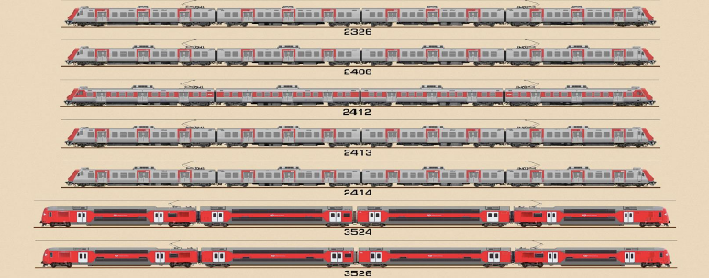
Recuperação de material circulante
5 Automotoras
UQE 2300/2400
2 Automotoras
UQE 3500
Reforço do número de unidades aos urbanos de Lisboa
Imagem cedida por Eugénio Santos
Escola Superior de Tecnologia de Tomar | Instituto Politécnico de Tomar
Pág. 5
Notes:
A titulo de exemplo nos urbanos de Lisboa, o numero de material recuperado foram 5 UQE 2300/2400 e 2 UQE 3500

Slide 5
Material circulante
Material circulante recuperado e reposto ao serviço
Em caso de aquisição
de material novo
Cerca de
13 M €
Cerca de
130 M €
Escola Superior de Tecnologia de Tomar | Instituto Politécnico de Tomar
Pág. 6

Slide 6
CP em números
Em 2023, transportamos um total de 173,3 milhões de passageiros, representando um aumento de 17% em relação ao ano anterior.
Escola Superior de Tecnologia de Tomar | Instituto Politécnico de Tomar
Pág. 7
Notes:
Em 2023, foram operados 398 mil comboios
Um total de 25,5 milhões de comboios/km em 2023
Faturação proveniente de serviços de manutenção atingiu 14,9 milhões de euros, indicando um aumento de 7,4% em relação a 2022
Uma força de trabalho de 3.735 trabalhadores

Slide 7
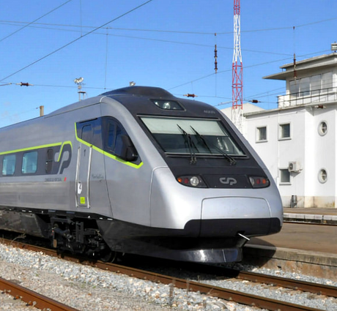
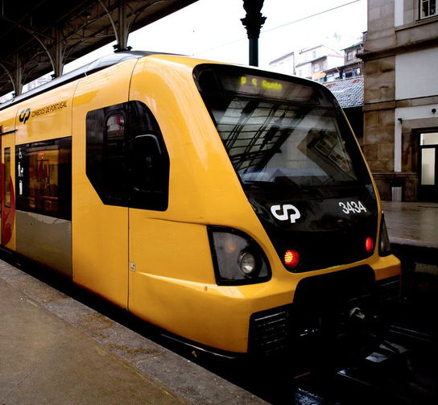
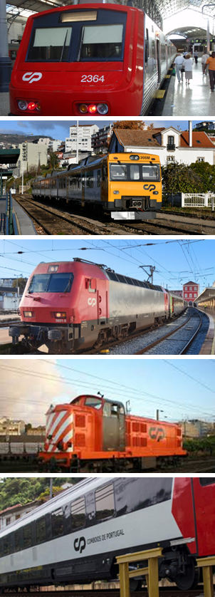
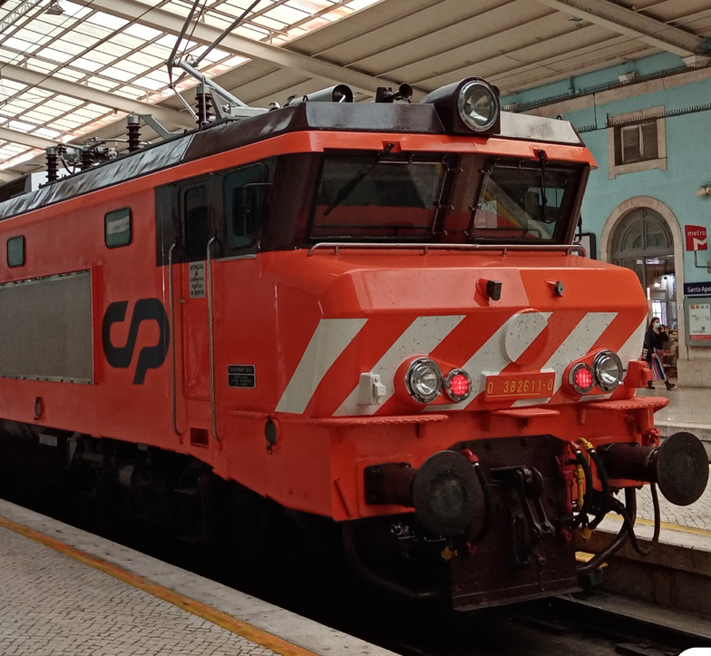
CP em números - frota
Tipologia de Material | Tipologia de Material | 2023
Automotoras Elétricas |  | 195
Automotoras Diesel |  | 49
Locomotivas Elétricas |  | 37
Locomotivas Diesel |  | 12
Carruagens |  | 153
Total | Total | 446
Escola Superior de Tecnologia de Tomar | Instituto Politécnico de Tomar
Pág. 8

Slide 8
CP – investimento em material circulante novo e moderno
22 unidades múltiplas para serviços regionais – já adjudicado
Valor: 158 milhões de euros
117 unidades múltiplas serviços urbanos/regionais – concurso terminado
Valor: 819 milhões de euros
16 unidades múltiplas de Alta Velocidade – concurso a lançar
Valor: 520 milhões de euros
Escola Superior de Tecnologia de Tomar | Instituto Politécnico de Tomar
Pág. 9

Slide 9
Preparar o futuro
CRM
MaaS
Escola Superior de Tecnologia de Tomar | Instituto Politécnico de Tomar
Pág. 10
Notes:
Em 2023, foram operados 398 mil comboios
Um total de 25,5 milhões de comboios/km em 2023
Faturação proveniente de serviços de manutenção atingiu 14,9 milhões de euros, indicando um aumento de 7,4% em relação a 2022
Uma força de trabalho de 3.735 trabalhadores

Slide 10
Mobilidade integrada e acessível
Escola Superior de Tecnologia de Tomar | Instituto Politécnico de Tomar
Pág. 11

Slide 11
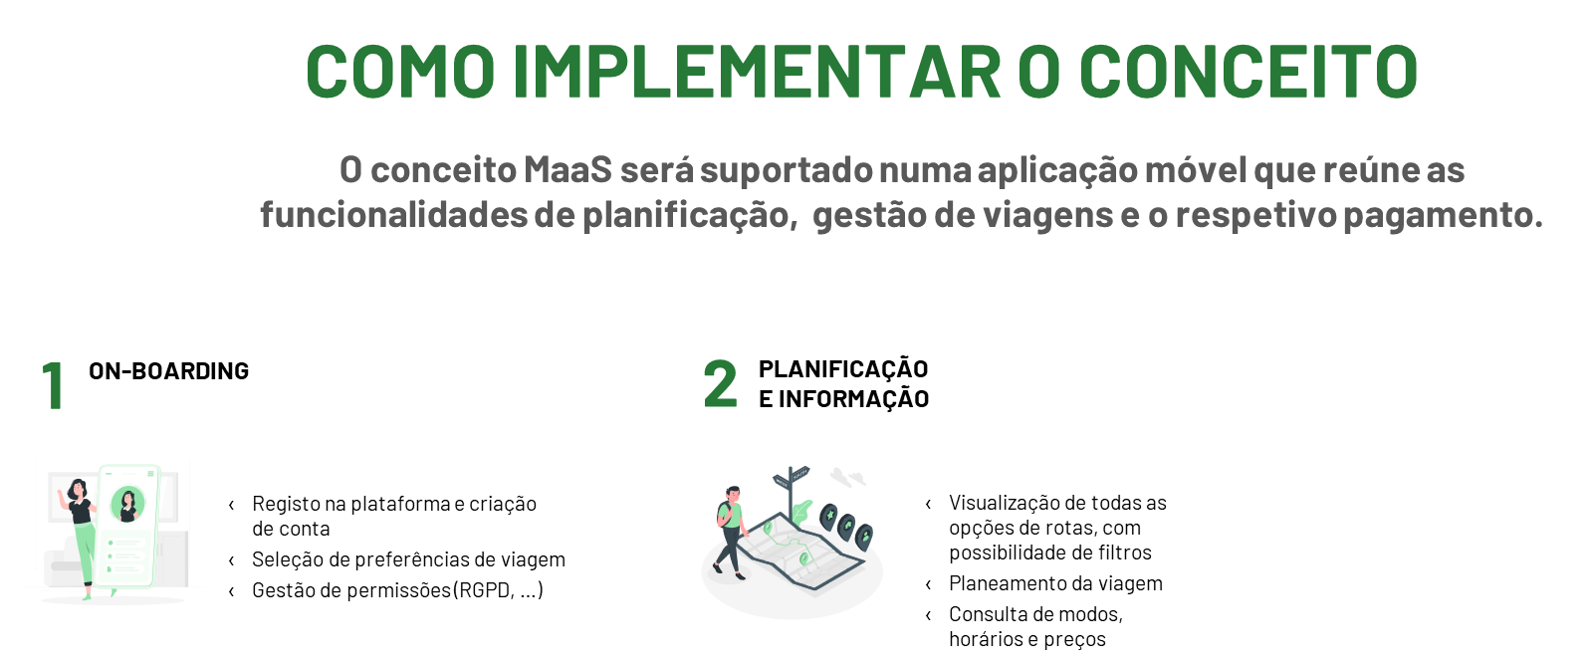
Mobilidade integrada e acessível
Escola Superior de Tecnologia de Tomar | Instituto Politécnico de Tomar
Pág. 12

Slide 12
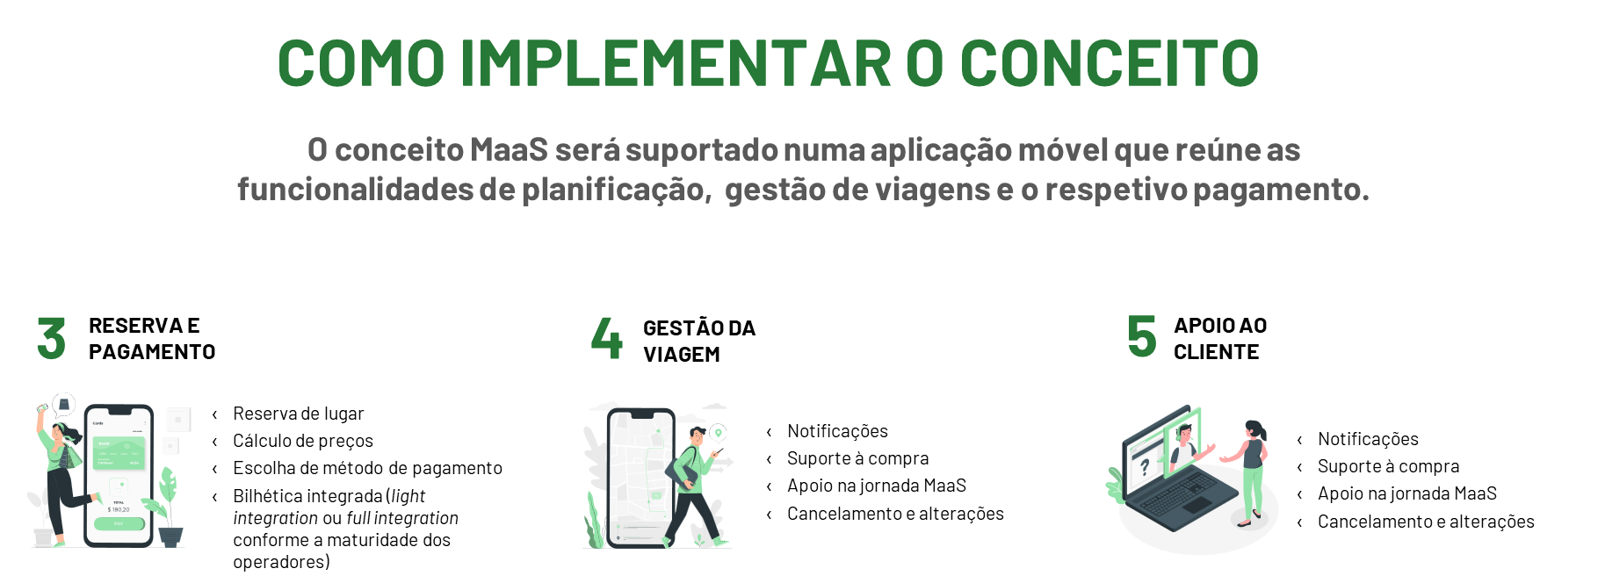
Mobilidade integrada e acessível
Escola Superior de Tecnologia de Tomar | Instituto Politécnico de Tomar
Pág. 14

Slide 13
Projeto PRR - produzir material circulante ferroviário em Portugal
Dissemination
&
Marketing
R&D
BAR/Cafeteria
1st Class Seats
Auxiliary Converter
Main Body Shell
Bogies
CCTV
External lateral Windows
WC PMR
2nd Class Seats
Command and Control
Cabin structure
Traction Coupling
Interior Lighting
Luggage Overhead Shelves
WC Conventional
Remote Monitoring
Exterior doors
Braking Systems
Exterior Lighting
HVAC Cabinet Ducts
Ceiling coverings
Comfort Analysis System
Intercom doors
Vehicle Interconnection
PIS Equipment
Blinds and Shutters
Lateral wall coverings
Data Analysis System
HVAC
Convel (ATP)
Advertising Displays
Entrance cabinets
Geo reference System
Retractable step
GSMR communication
Driver’s desk
Occupancy rate monitoring
PIS
Flooring
WI-FI
Frontal mask
Ethernet Network
Secondary Structure
Frontal Windshield
Smart/virtual coupling
Ice-Breaker
Efficient Driving Advisory
Energy absorb. Structure
Driver’s Seat
Cabling
RMP elevator
Seat Audio system
Batteries
HVAC main ducts
Manuals/drawings
Design
Command cabinets
Pneum.Elec.aux. Cabinets
Piping and aux. Ducts
Tachymetry
Maintenance Plan
VEHICLE FINAL ASSEMBLY
FINAL TESTS
HOMOLOGATION
Escola Superior de Tecnologia de Tomar | Instituto Politécnico de Tomar
Pág. 15

Slide 14
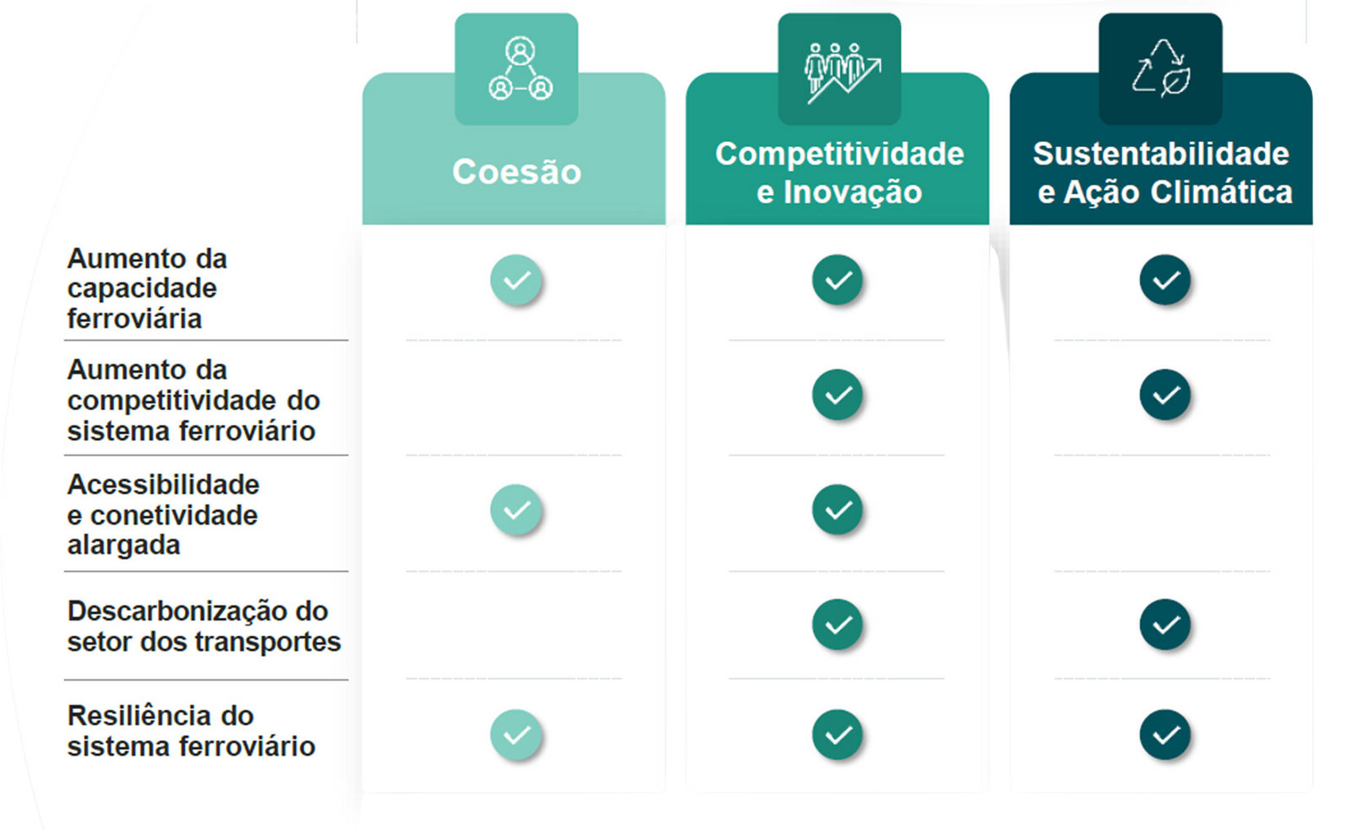
﻿
CP e a Alta Velocidade
Fonte: IP
Escola Superior de Tecnologia de Tomar | Instituto Politécnico de Tomar
Pág.17
Notes:
Benefícios:
Avanço significativo no serviço ferroviário nacional.
Aumento geral da capacidade ferroviária.
Liberação de capacidade na Linha do Norte.
Aumento da fiabilidade operacional.
Melhoria da acessibilidade e conectividade.
Redução dos tempos de viagem.
Aumento da competitividade do sistema ferroviário.
Descarbonização do setor dos transportes.
Contribuição para as metas climáticas nacionais e europeias.
Desenvolvimento de novas centralidades territoriais.
Redução da sinistralidade e do congestionamento rodoviários.
Aumento da resiliência do sistema ferroviário.
Este investimento representa um salto qualitativo no transporte ferroviário em Portugal, proporcionando benefícios substanciais para a população e a economia do país.

Slide 15
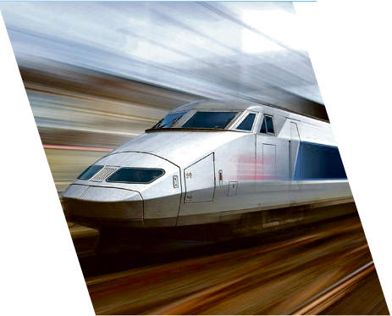
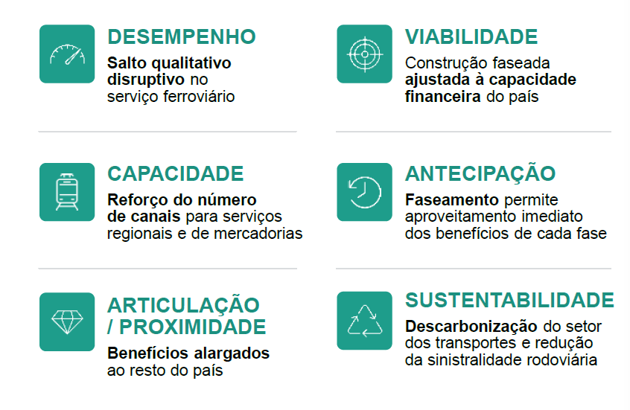
Alta Velocidade
Escola Superior de Tecnologia de Tomar | Instituto Politécnico de Tomar
Pág. 18
Notes:
Benefícios:
Avanço significativo no serviço ferroviário nacional.
Aumento geral da capacidade ferroviária.
Liberação de capacidade na Linha do Norte.
Aumento da fiabilidade operacional.
Melhoria da acessibilidade e conectividade.
Redução dos tempos de viagem.
Aumento da competitividade do sistema ferroviário.
Descarbonização do setor dos transportes.
Contribuição para as metas climáticas nacionais e europeias.
Desenvolvimento de novas centralidades territoriais.
Redução da sinistralidade e do congestionamento rodoviários.
Aumento da resiliência do sistema ferroviário.
Este investimento representa um salto qualitativo no transporte ferroviário em Portugal, proporcionando benefícios substanciais para a população e a economia do país.

Slide 16
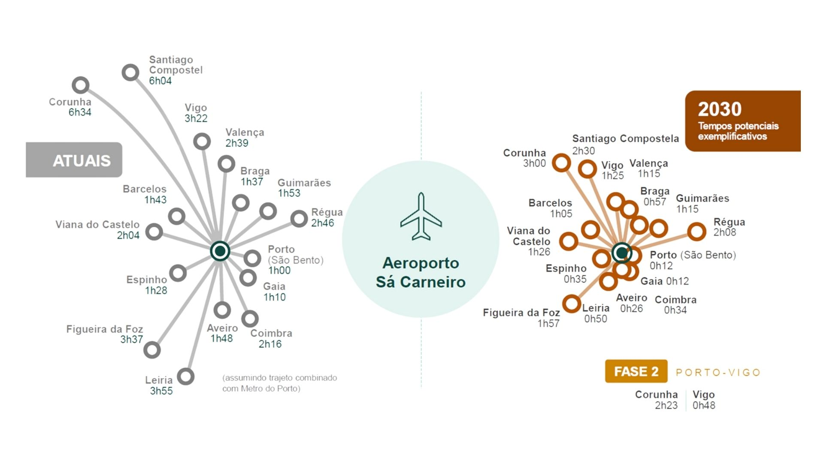
﻿
Alta Velocidade
Fonte: IP
Escola Superior de Tecnologia de Tomar | Instituto Politécnico de Tomar
Pág. 19
Notes:
Benefícios:
Avanço significativo no serviço ferroviário nacional.
Aumento geral da capacidade ferroviária.
Liberação de capacidade na Linha do Norte.
Aumento da fiabilidade operacional.
Melhoria da acessibilidade e conectividade.
Redução dos tempos de viagem.
Aumento da competitividade do sistema ferroviário.
Descarbonização do setor dos transportes.
Contribuição para as metas climáticas nacionais e europeias.
Desenvolvimento de novas centralidades territoriais.
Redução da sinistralidade e do congestionamento rodoviários.
Aumento da resiliência do sistema ferroviário.
Este investimento representa um salto qualitativo no transporte ferroviário em Portugal, proporcionando benefícios substanciais para a população e a economia do país.

Slide 17
Conclusão
A CP enquanto operador incumbente e prestador do serviço público ferroviário nacional, encontra-se numa posição privilegiada para criar sinergias entre os serviços convencionais e o eixo estruturante, incrementando as interações com a rede policêntrica interior, as áreas metropolitanas e o Algarve, conciliando com alguns dos fatores chave estratégicos, como a maior conetividade e capilaridade de rede sempre que socialmente útil e pertinente.
A CP quer ser o prestador de excelência no mercado da mobilidade, tem uma proposta de valor competitiva, quer em custo, quer em qualidade, crescendo através do reforço da oferta, da diversificação de serviços e da forte aposta na alta velocidade, tendo como pano de fundo o desígnio planetário da eficiência energética e da redução drástica das EEE.
Escola Superior de Tecnologia de Tomar | Instituto Politécnico de Tomar
Pág. 20
Notes:
Benefícios:
Avanço significativo no serviço ferroviário nacional.
Aumento geral da capacidade ferroviária.
Liberação de capacidade na Linha do Norte.
Aumento da fiabilidade operacional.
Melhoria da acessibilidade e conectividade.
Redução dos tempos de viagem.
Aumento da competitividade do sistema ferroviário.
Descarbonização do setor dos transportes.
Contribuição para as metas climáticas nacionais e europeias.
Desenvolvimento de novas centralidades territoriais.
Redução da sinistralidade e do congestionamento rodoviários.
Aumento da resiliência do sistema ferroviário.
Este investimento representa um salto qualitativo no transporte ferroviário em Portugal, proporcionando benefícios substanciais para a população e a economia do país.

Slide 18
Obrigado
pela vossa presença
Joaquim Guerra
Escola Superior de Tecnologia de Tomar | Instituto Politécnico de Tomar
Pág. ‹nº›

